Slide 1
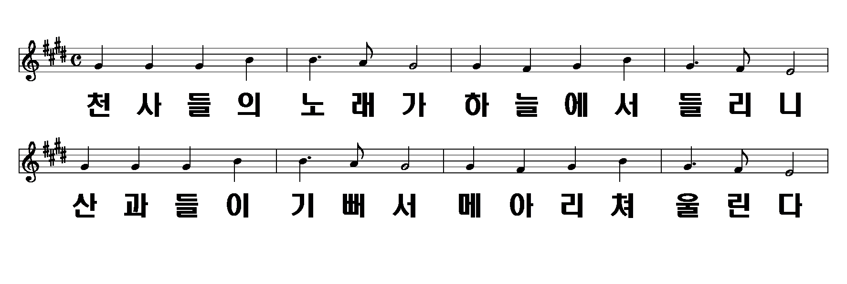
천사들의 노래가
1절
1/10

Slide 2
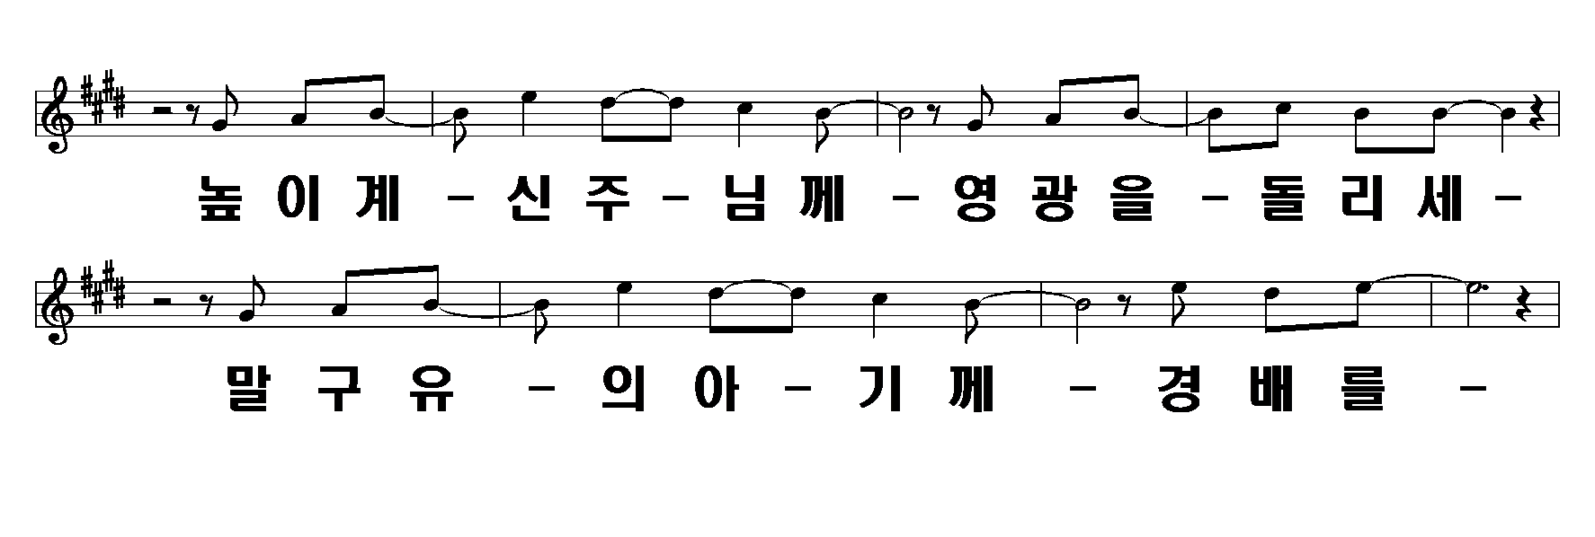
천사들의 노래가
2/10

Slide 3
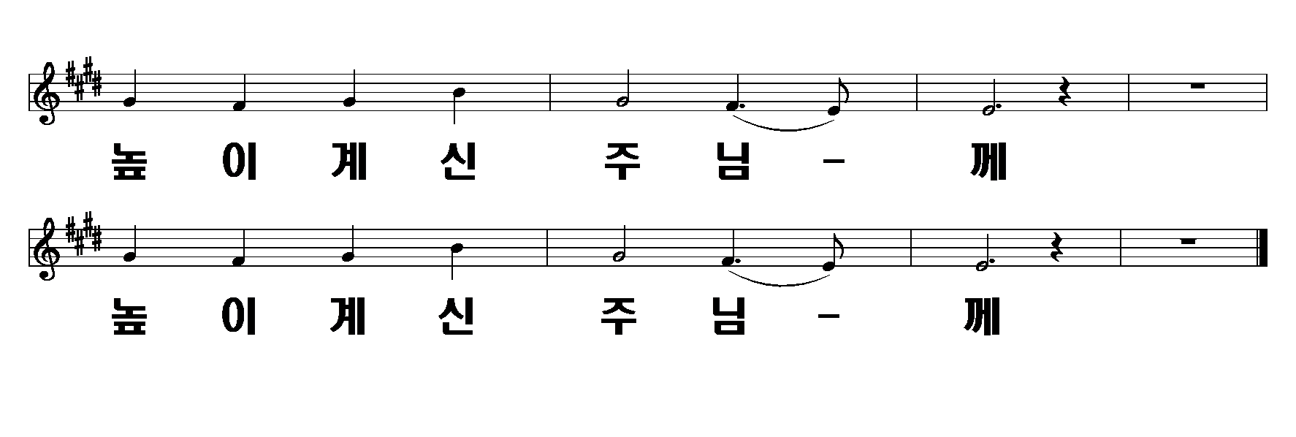
천사들의 노래가
3/10

Slide 4
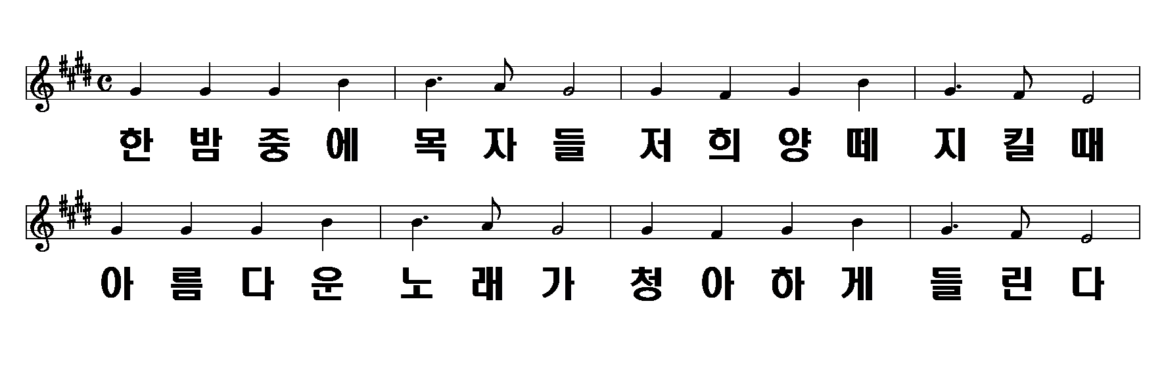
천사들의 노래가
2절
4/10

Slide 5
천사들의 노래가
5/10

Slide 6
천사들의 노래가
6/10

Slide 7
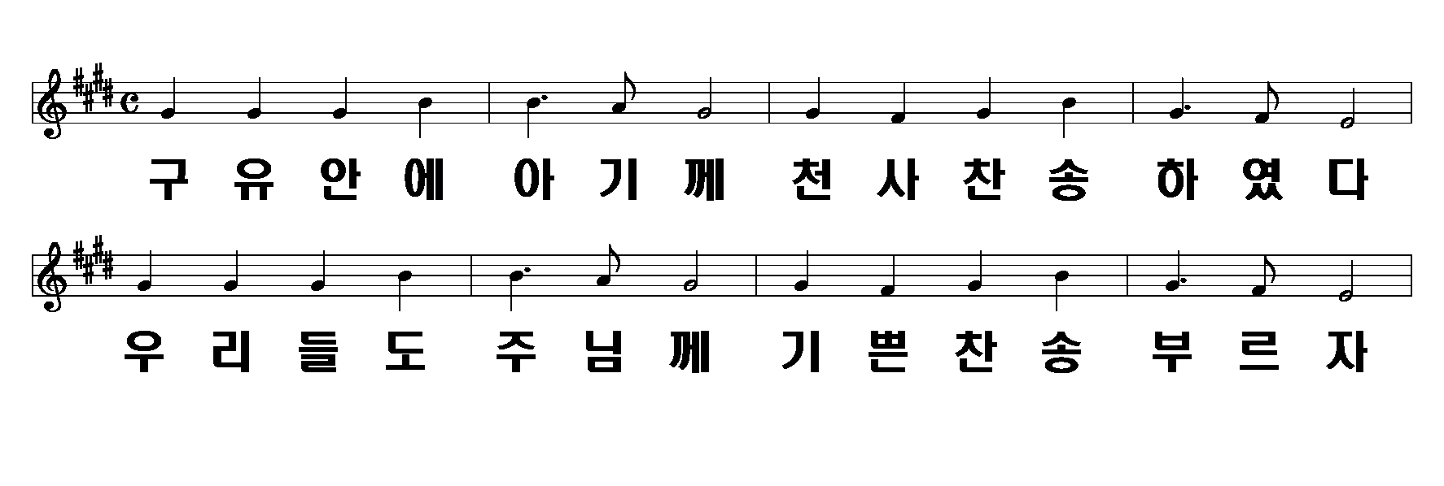
천사들의 노래가
3절
7/10

Slide 8
천사들의 노래가
8/10

Slide 9
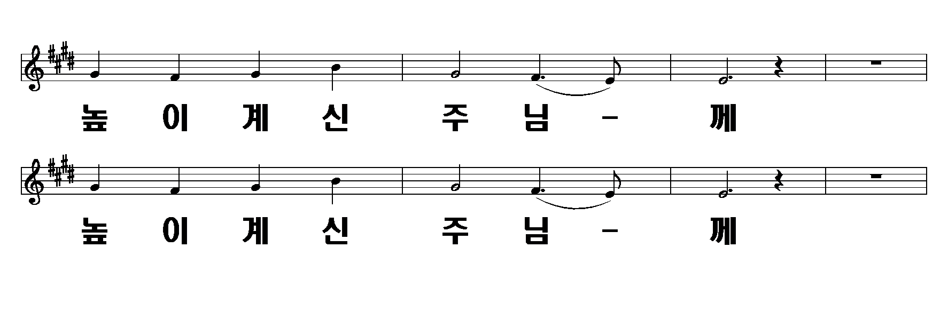
천사들의 노래가
9/10

Slide 10
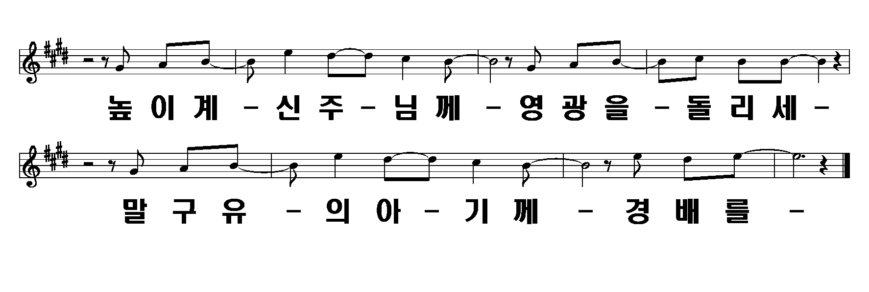
천사들의 노래가
10/10

